Slide 1
Τμήμα Ψηφιακών Συστημάτων, Πανεπιστήμιο Θεσσαλίας Ενδιάμεση Παρουσίαση Πτυχιακών Εργασιών «Προσομοίωση Ενεργητικών Μετακινήσεων σε Δομημένο Περιβάλλον με την Χρήση Unity» Δημήτριος Δημητριάδης, 3121239 Θεόδωρος Κοσμάς Γουνελάς, 3121207
Μάρτιος 2023

Slide 2
Αντικείμενο και στόχοι της εργασίας
Αντικέιμενο της πτυχιακής είναι η ανάπτυξη μιας προσομοίωσης ενεργής μετακίνησης σε δομημένο περιβάλλον με Unity, καθώς και η δυναμική δημιουργία ρεαλιστικών 3D μοντέλων ποδηλάτων.
Στόχος της εφαρμογής είναι να παρέχει στους επιστήμονες του κλάδου τη δυνατότητα εξαγωγής δεδομένων και συμπερασμάτων από σενάρια ενεργής μετακίνησης.

Slide 3






Εξοπλισμός-Λογισμικό

Slide 4
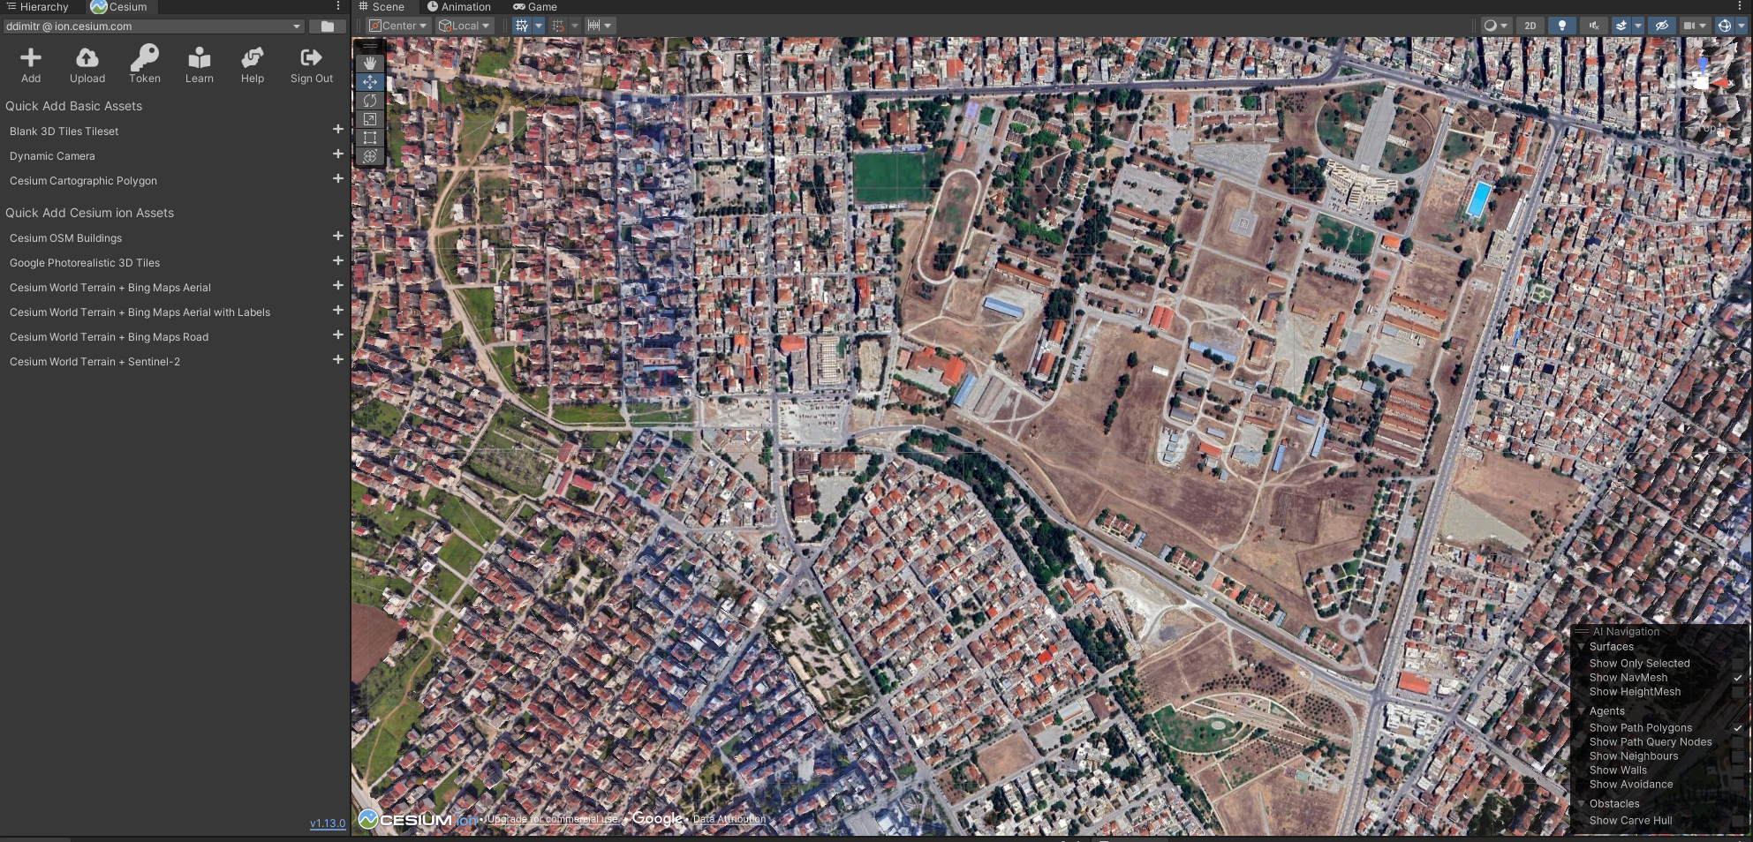
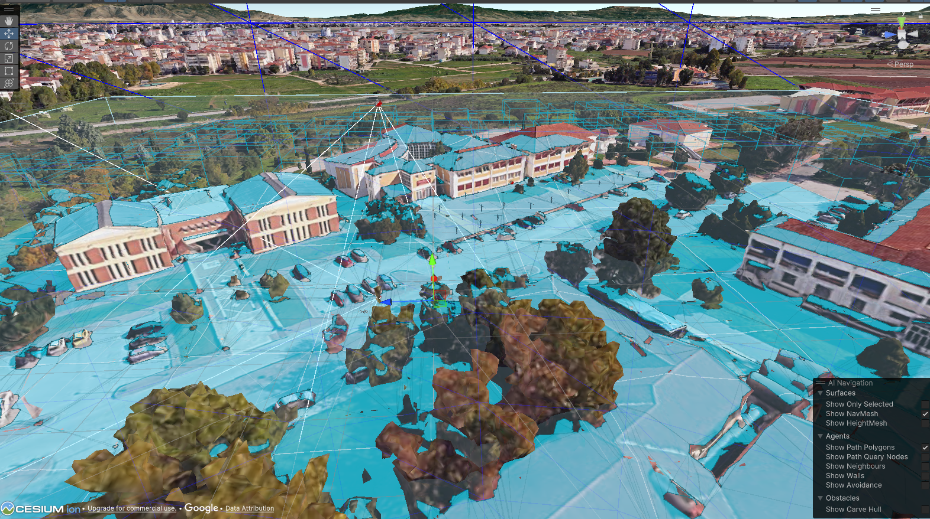
Μεθοδολογία
Δημιουργίας 3D mesh από δορυφορικά δεδομένα με την βοήθεια του εργαλείου “Cesium”
Κατασκευή “navmesh” για την πλοήγηση του ποδηλάτου αλλά και των ανθρώπον

Slide 5
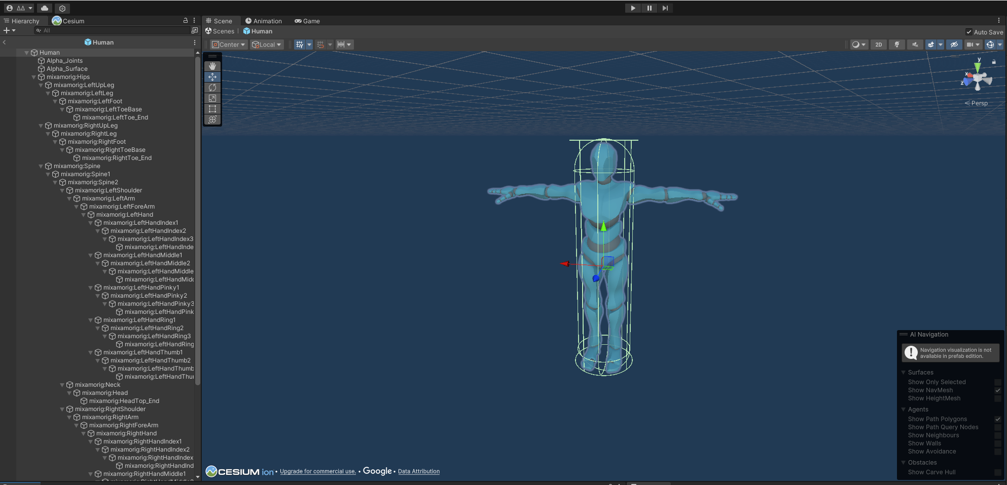
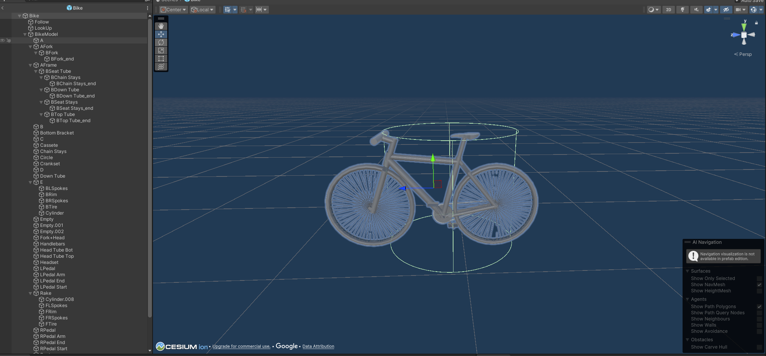
Μεθοδολογία
Προγραματισμός συμπεριφοράς και αλληλεπίδρασης των δυο “agent”

Slide 6
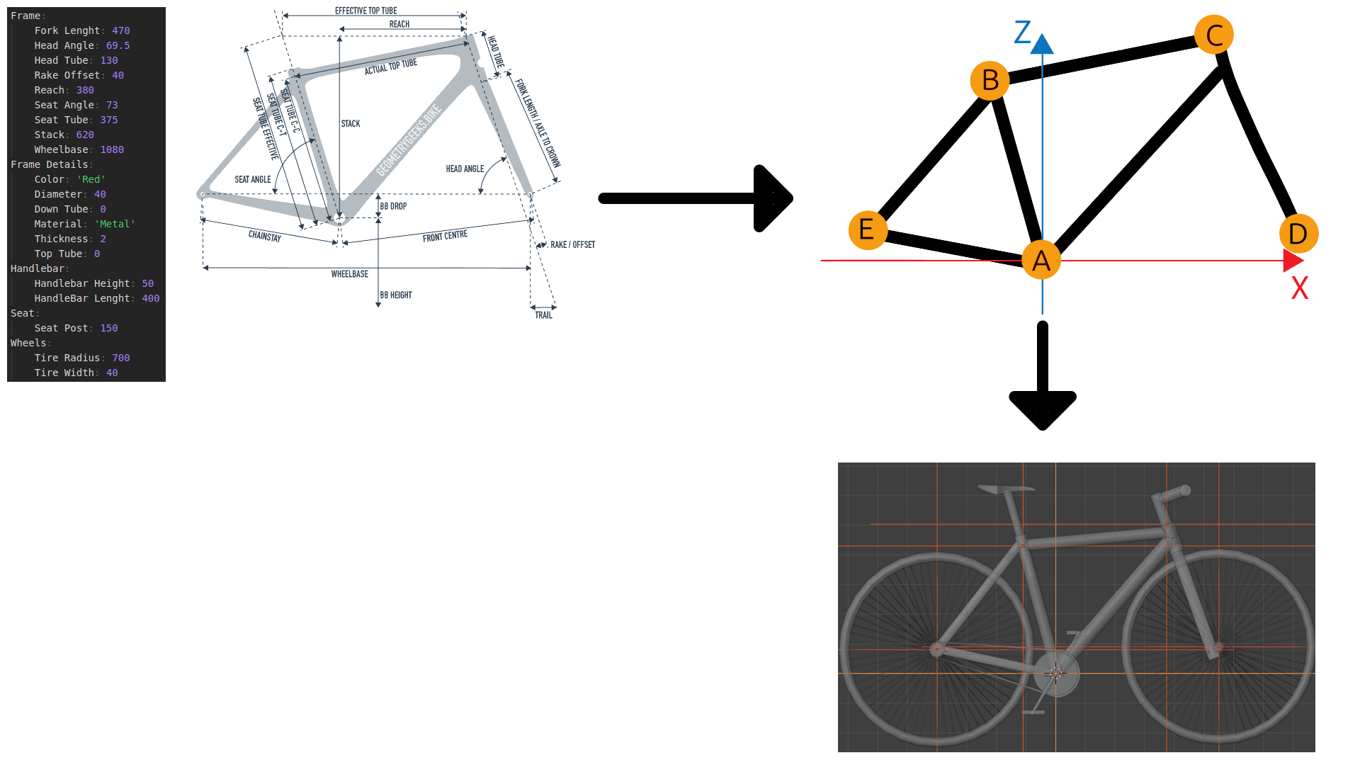
Παίρνοντας δεδομένα για την γεωμετρία του ποδηλάτου μέσω του yaml file μπορούμε να υπολογίσουμε την θέση των βασικών σημείων και να τα μετακινήσουμε στο τελικό μοντέλο.

Slide 7
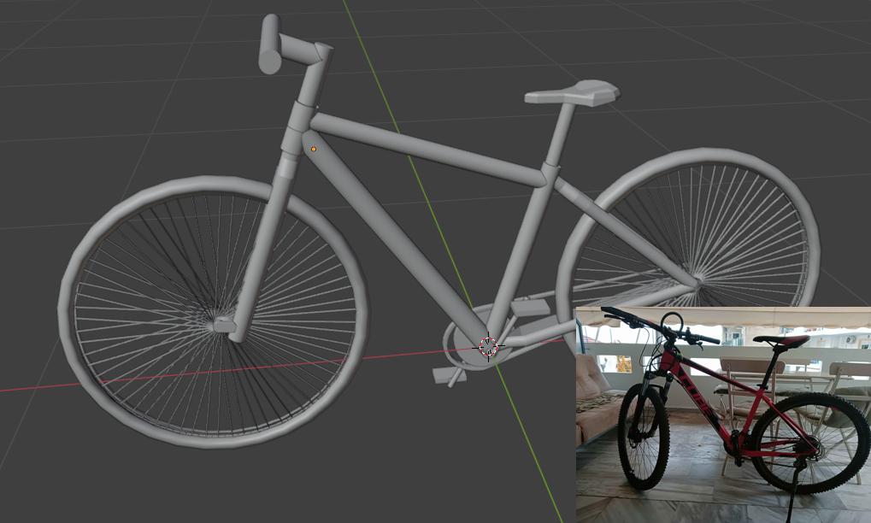
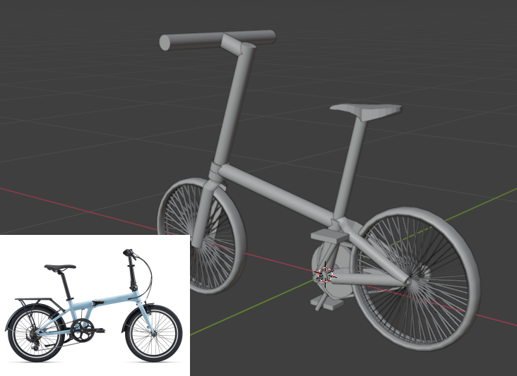
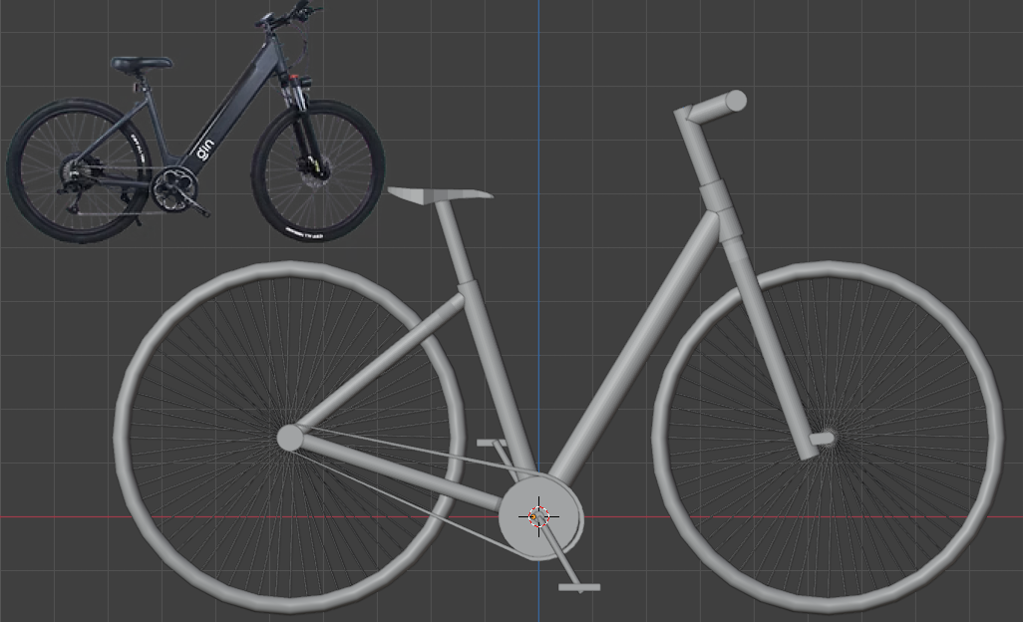
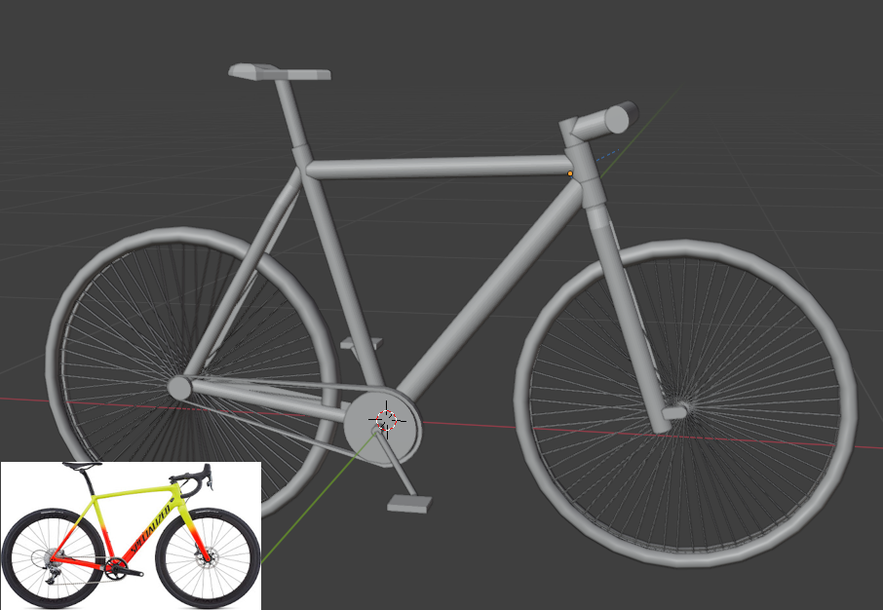

Slide 8
Ενδεικτικά αποτελέσματα και πρώτα συμπεράσματα
https://greendigital.uth.gr/posts/videos/

Slide 9
Επόμενα βήματα
Unity
Blender
Δημιουργία σεναρίων
Βελτιστοποίση πλοήγησης ανθρώπων
Προσθήκη ποδηλάτη
Βελτιστοποίηση “animation” ποδηλάτου
Προσθήκη και δημιουργίας “materials” ποδηλάτου

Slide 10
Ευχαριστώ για την προσοχή σας!
Ερωτήσεις;

